Slide 1
Bluetoothスピーカの製作

Slide 2
1.目的
・今まで学んできた、電子の知識を用いて、課題研究の
作品製作を行い、部活動で利用できる物を作り、貢献
する。
・SDGsの観点から、廃棄物である部品を再利
用し、Bluetoothスピーカを製作する。
・デザイン性の良い作品を作りたいと思い、機能だけでなく
見た目も重視した設計を行う。

Slide 3
2.製作過程
4月 | 調査
5月 | 調査と実験
6月 | 作図,作成
7月~11月 | 回路製作
12月 | CAD/CAM製図
1月 | 完成、発表資料作成

Slide 4
３.作業内容
１．調査
２．各部品設計
３．増幅アンプ回路の製作
４．外見の製作
５．実験
６．組み立て,完成
７．発表資料,レポート作成、発表

Slide 5
４.スピーカの仕組み
Bluetooth
スピーカ左
受信機
信号
アンプ左
5V
9V
信号
電源
装置
アンプ右
電源
9V
スピーカ右
AC
アダプタ
9V

Slide 6
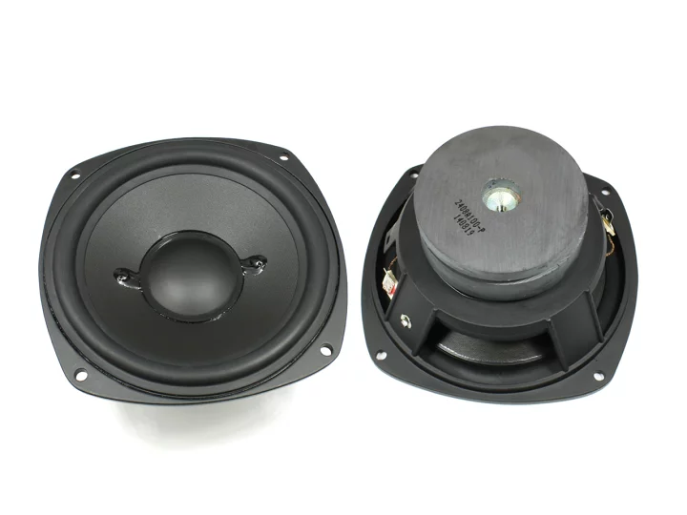
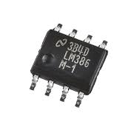
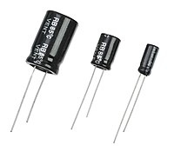
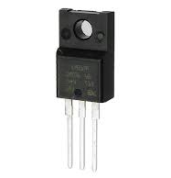
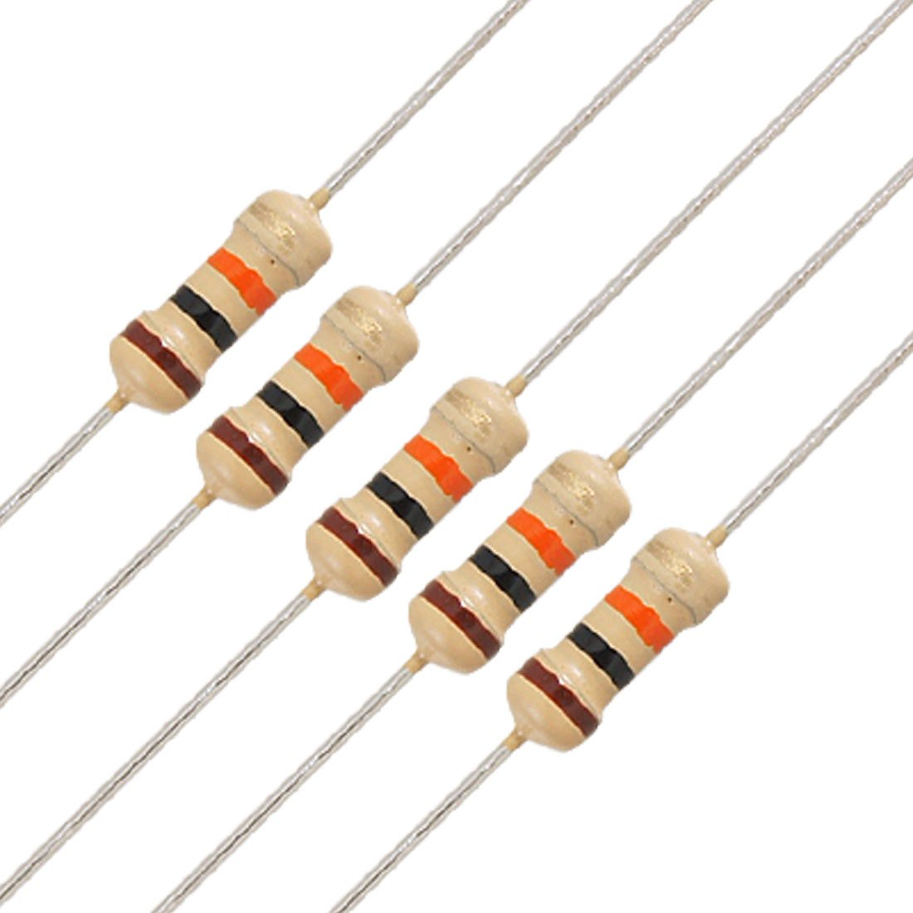
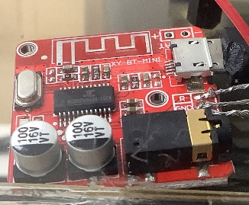
5.作成に使用した物
スピーカ(１２Ｗ) 音響を表現した電気信号を、 物理的な音、つまり空気の 振動に変える装置である。 | アンプＩＣ(LM３８６) ナショナルセミコンダクター製 のパワーアンプ用ICです。
コンデンサ 電気(電荷)を蓄えたり、 放出したりする電子部品。 | 三端子レギュレータ(7805) 様々な回路の電源電圧の安定化に 使われている。 入力側、出力側にコンデンサを それぞれ並列に接続して使用する。
抵抗器 回路に入れて 電流の強さを調節する | Bluetooth受信機 Bluetooth非対応のデバイスに 使用することでBluetooth接続を 可能にするアイテム
ポリカーボネート板(厚さ５ｍｍ) 衝撃強度に優れた透明プラスチック板 透明プラスチック材料の中では最高クラスの 耐衝撃強度を有している。

Slide 7
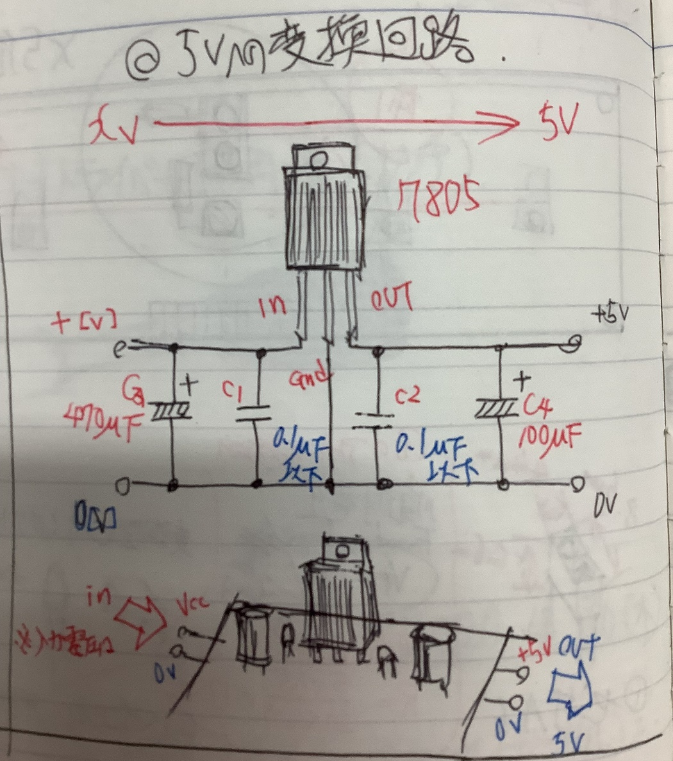
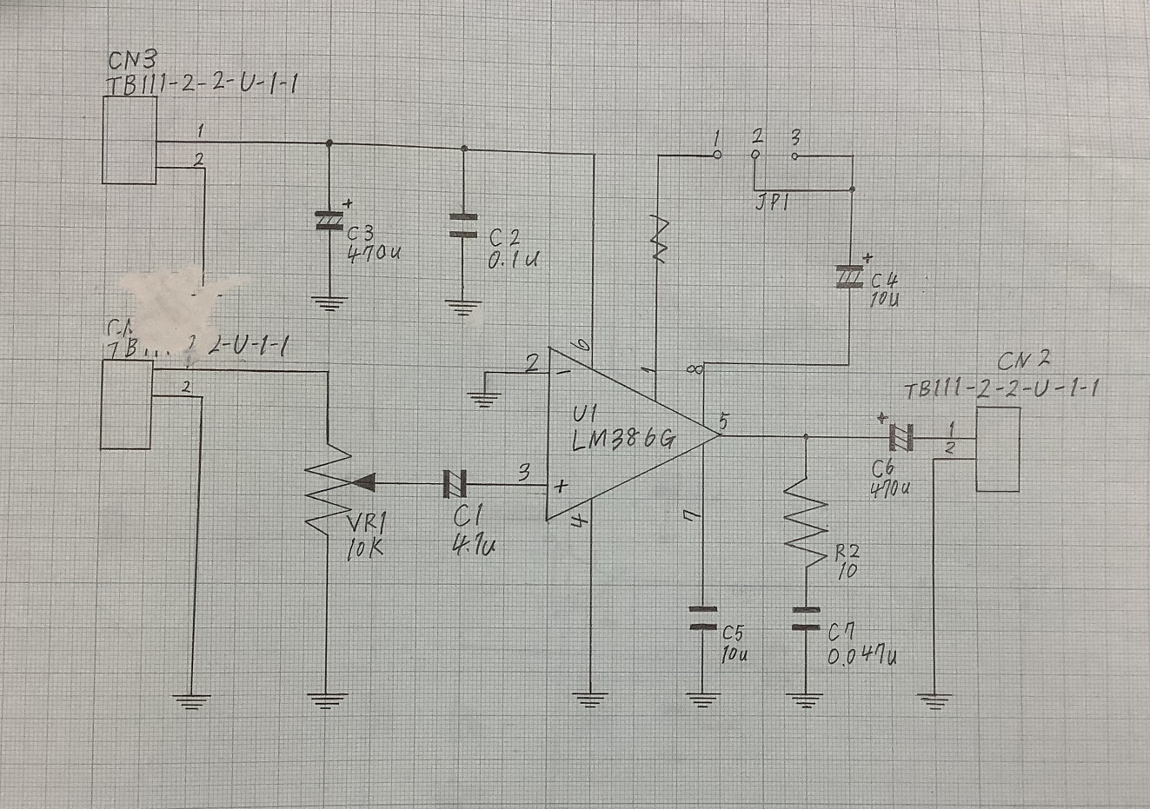
回路図
パワーアンプの回路図
電源装置の回路

Slide 8
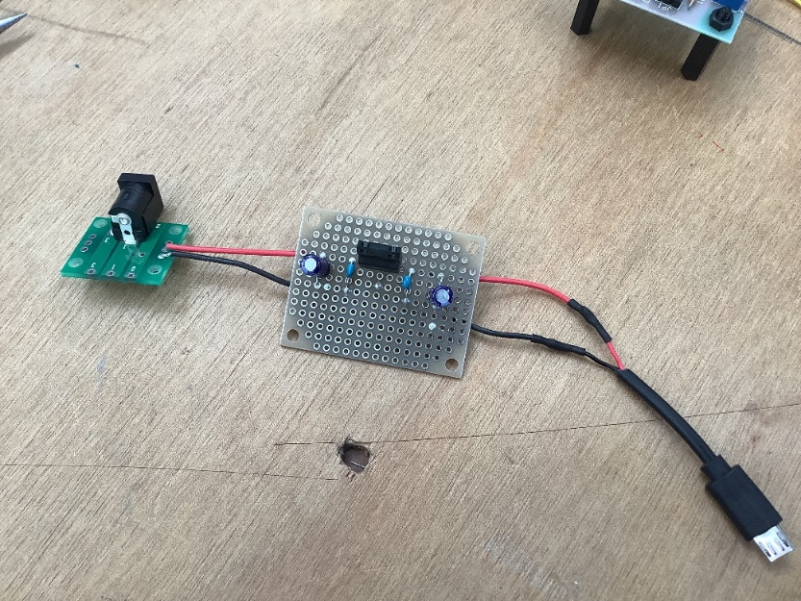
６.各部品の説明
①パワーアンプ
・・・プリアンプやミキサーからの信号
を増幅・出力してスピーカーを
騒動する機器のこと。
➁電源装置
・・・電子機器を動作させるために、
交流から直流への変換や電圧
の変換などを行う装置。
※この電源装置であるBluetoothは、今回時間
が無かったため市販の物を使用しました。

Slide 9
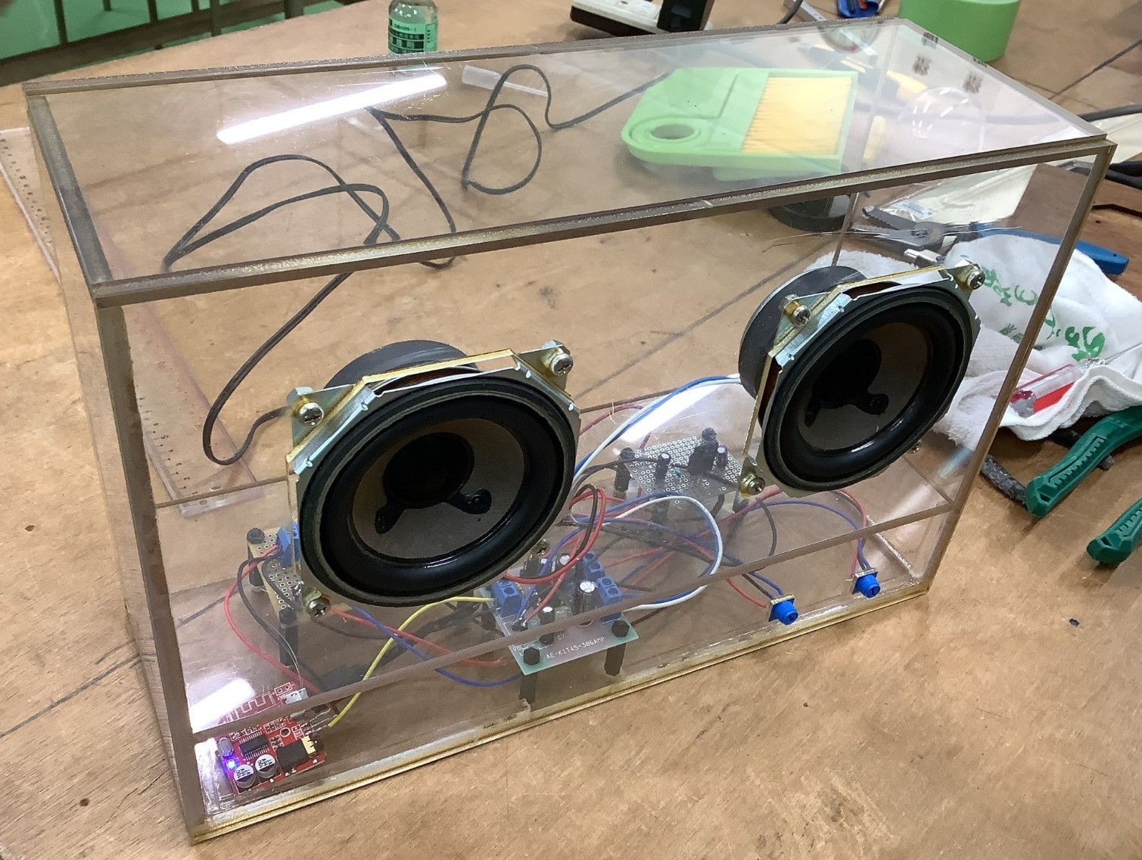
7.完成したスピーカ
図2には、作成したスピーカの全体図を示す。ボックスには、
ポリカーボネートのクリアな素材を使用し、中身が透けるようにしている。
サイズ 縦20㎝,横30㎝,奥行10㎝
重さ 約２㎏
・操作(使い方)の説明
①コンセントを接続して電源をONにする。
②Bluetooth搭載の機器とペアリングを行
う。
③ボリュームで左右の音量を別々に調整
する。
図2 全体図

Slide 10
実演

Slide 11
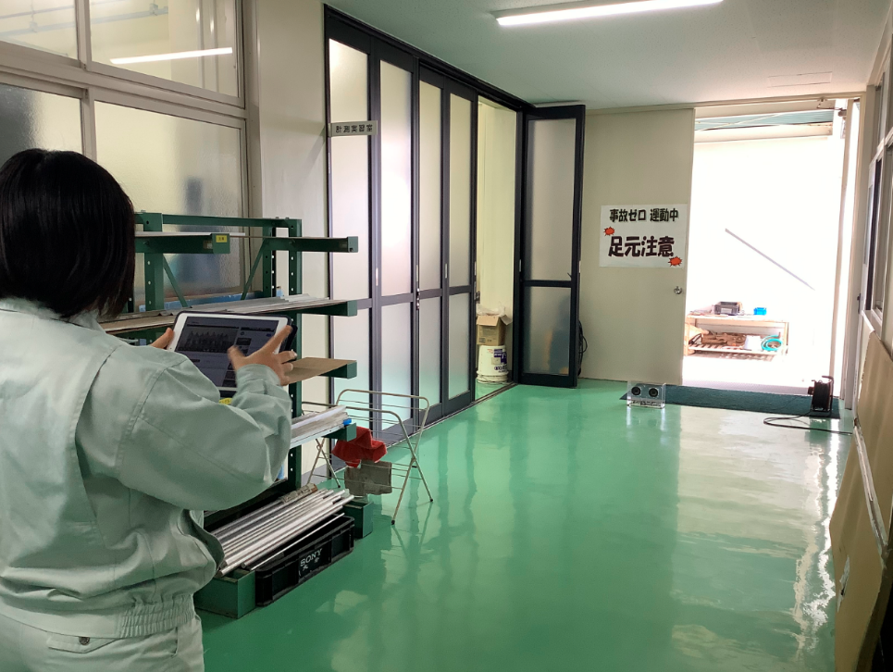
8.スピーカのテスト
作成したスピーカのテストは、
図３のように、iPadとスピーカで
ペアリングをし、音楽を流して
音質や音量などの確認を行いました。
Bluetoothでの通信は良行であり、
５０ｍ先まで音楽が聴けて音量調整によって十分に大きな音が出ました。
図３
Bluetooth
スピーカ

Slide 12
9.成果と課題
今回の課題研究では、廃棄物のスピーカを
利用したBluetoothスピーカの実験を行った。
完成したスピーカをテストすると音量も大きく問題なく動いた。
これからの課題は、現在はコードでつながっているので、ON/OFFのスイッチを付け、今よりも簡単に接続ができるようにしていきたいと考えた。

Slide 13
10.感想
私は回路製作とはんだづけを担当しました。その中で、１年生の頃に教わったはんだづけを久しぶりに行い、難しさを
改めて実感しました。

Slide 14
私は主にボディー作成をしました。色々とハプニングがありましたが、無事に完成し動いたので良かったです。

Slide 15
私は作図,設計をしました。寸法や線の角度などを細かいところまで見やすく書くのは難しかったですが、
一つ一つ丁寧に行うことができました。
全員が協力して良い作品が出来たので良かったです。

Slide 16
ご清聴、
ありがとうございました。

